Slide 1


PHITS講習会 基礎実習（II）：
Tally（タリー）の定義
2021年5月改訂
Title

Slide 2
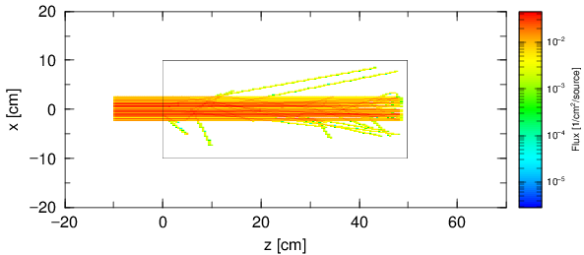
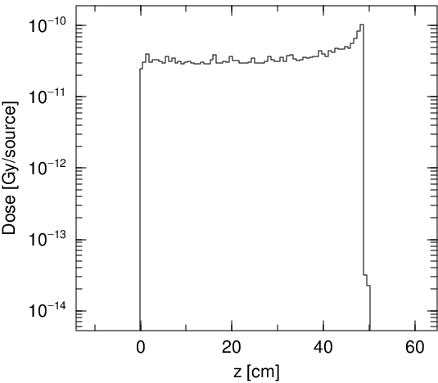
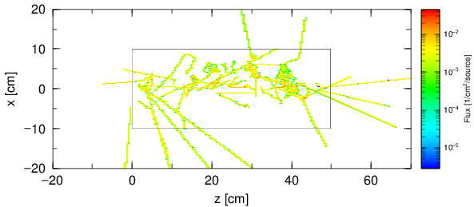
本実習の目標
同じ粒子輸送シミュレーションから様々な物理量（粒子毎のフラックス分布，発熱量の深さ分布など）を導出できるようになる。
宿題体系内の陽子（上）・中性子（下）フルエンス
宿題体系内の線量-深さ分布
Purpose

Slide 3
実習内容
Tallyとは何か
Tallyの使い方
  ジオメトリの確認
  物理量の導出
各Tallyの紹介
まとめ
Contents

Slide 4
Tallyとは何か
Tally: a record of the number or amount of something, especially one that you can keep adding to;
[Oxford Advanced Learner’s Dictionary (7th edition), OXFORD.]
適当な日本語訳がないので…PHITS（の専門）用語として、
Tally = （仮想的な）検出器
Tallyする = （仮想的に）検出器を用意し物理量を測定する
といった使い方をしている。
What is tally?

Slide 5
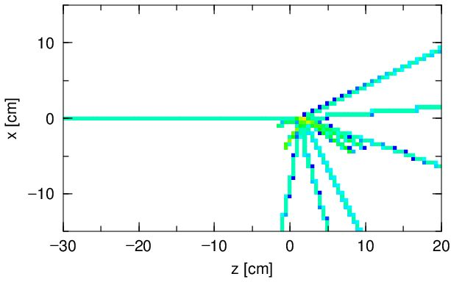
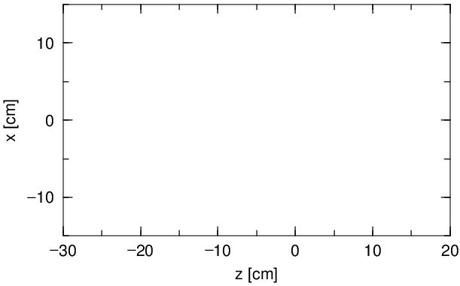

Tallyとは何か
PHITSは仮想空間におけるモンテカルロシミュレーションなので、任意の位置、時間における粒子や放射線の振る舞い（粒子の数やエネルギーなど）を調べることが可能。
この領域を通過する
中性子の数はどの位で、
エネルギーの分布は
どうなっているか
[T-Track](トラック長タリー)による結果
What is tally?

Slide 6
Tallyとは何か
物理量として意味のある測定結果を得るためには、適切な条件（検出器の位置、検出粒子の種類やエネルギーなど）を設定する必要がある。
しかし、個人で用途に応じた条件を設定するのは大変！！
…なので、欲しい物理量に対応したTallyを用いる。
ジオメトリの確認
  作成した体系を見たい → gshowオプション, [T-3Dshow]
物理量の導出
  粒子束（フルエンス） → [T-Track], [T-Cross]
  付与エネルギー（発熱） → [T-Deposit], [T-Deposit2]
  核反応による生成粒子 → [T-Yield], [T-Product]
What is tally?

Slide 7
実習内容
Tallyとは何か
Tallyの使い方
  ジオメトリの確認
  物理量の導出
各Tallyの紹介
まとめ
Contents

Slide 8
Tallyの使い方(ジオメトリの確認)
[Material], [Surface], [Cell]セクションで定義したジオメトリ （仮想空間）を2次元的、或いは3次元的に表示させ確認する。
gshowオプションを用いた2次元的な表示（断面図）
[T-3Dshow]やPHIG-3Dを用いた3次元的な表示
新しいジオメトリを組むたびに、正しく定義されているかを確認することが重要！！
Tally for checking geometry

Slide 9
課題1
[T-Track]にあるgshowオプションを用いて、lec02.inpの体系を2次元的に確認してみましょう。
[Parameters]セクションで“icntl=8”としてPHITSを実行する。
（gshowオプションを使うときはicntl=8）
lec02.inp
[ M a t e r i a l ]
mat[1] H 2 O 1
・ ・ ・ ・ ・ ・
[ S u r f a c e ]
10 so 500.
11 cz 10.
12 pz 0.
13 pz 50.
[ C e l l ]
100 -1 10
101 1 -1. -11 12 -13
110 0 -10 #101
z軸を中心軸とする
半径10cm, 高さ50cmの水の円柱
10 cm
50 cm
Tally for checking geometry

Slide 10
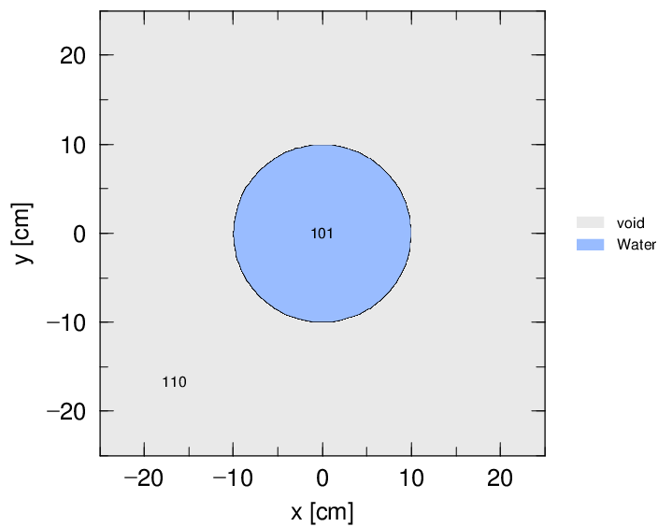
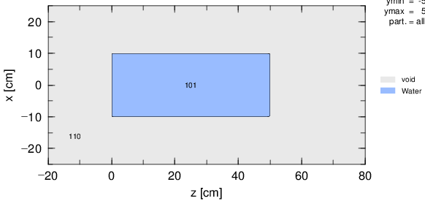
課題1の答え合わせ
[T-Track]にあるgshowオプションを用いて、lec02.inpの体系を2次元的に確認してみましょう。
lec02.inp
[ P a r a m e t e r s ]
icntl = 8
・ ・ ・ ・ ・ ・
[ T - T r a c k ]
・ ・ ・ ・ ・ ・
axis = xy
file = track_xy.out
part = all
gshow = 3
epsout = 1
[ T - T r a c k ]
・ ・ ・ ・ ・ ・
axis = xz
file = track_xz.out
part = all
gshow = 3
epsout = 1
track_xy.eps
xy座標平面
半径は10cm
track_xz.eps
高さは50cm
xz座標平面
gshowオプション
Tally for checking geometry

Slide 11
課題2
PHIG-3Dを用いて、lec02.inpの体系を3次元的に確認しましょう。
Windows: lec02.inpを右クリックし、「送る」→「PHIG-3D」を選択
macOS: lec02.inpをDockにあるPHIG-3Dにドラッグ&ドロップ
Linux: lec02.inpがあるフォルダで、「phig3d.sh lec02.inp」を実行
track_xy.eps
track_xz.eps
Tally for checking geometry

Slide 12
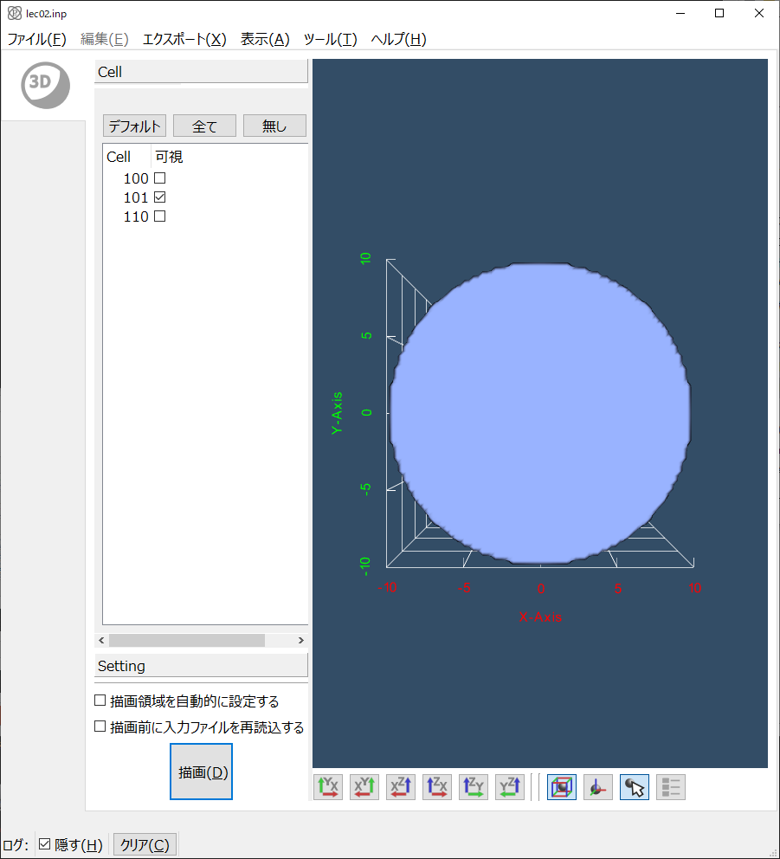
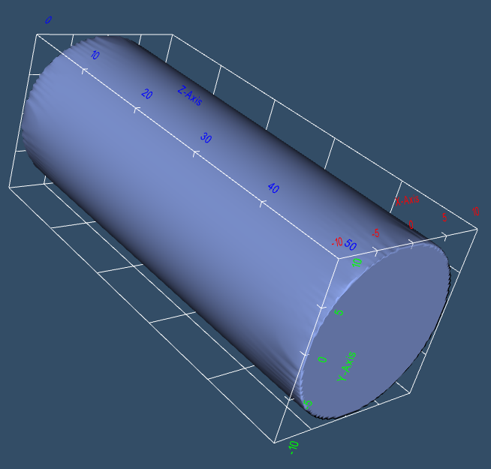
課題2の答え合わせ
PHIG-3Dを用いて、lec02.inpの体系を3次元的に確認しましょう。
マウスで
体系を回転
Tally for checking geometry

Slide 13
実習内容
Tallyとは何か
Tallyの使い方
  ジオメトリの確認
  物理量の導出
各Tallyの紹介
まとめ
Contents

Slide 14
Tallyの使い方（物理量の導出）
どの空間（面）における、どの粒子の、どういった物理量を、どういう形式で、見たいかを指定する。
空間（面）：形状メッシュ(mesh =)を用いて定義する。
粒子：粒子名(part =)を指定する。
物理量：単位(unit =)を選ぶ。
形式：出力データの横軸(axis =)を決める。
（空間のX,Y,Z 座標(x,y,z)、エネルギー(eng)、時間(t)に
応じたメッシュ定義文が必要）
求める物理量に応じてこれらのパラメーターを変える！！
Tally for calculating physical quantities

Slide 15
例えば、ファイルlec02.inpの1つ目の[T-Track]セクションでは、
[ T - T r a c k ]
title = Track Detection in xyz mesh
mesh = xyz
x-type = 2
nx = 25
xmin = -25.
xmax = 25.
y-type = 2
ny = 25
ymin = -25.
ymax = 25.
z-type = 1
nz = 1
-5.0 5.0
e-type = 1
ne = 1
0.0 5000.0
unit = 1
axis = xy
file = track_xy.out
part = all
gshow = 3
epsout = 1
[T-Track]は、放射線（個数）を数えるタリー。
いわゆる粒子束（フルエンス）を求めることができる。
空間（面）：
mesh = xyzの場合は、xyz座標系で分割
物理量：
unit = 1の場合は、[1/cm²/source]を単位とする量（[t-track]の場合）
形式:
axis = xyの場合は、xy平面に平行な断面図で出力する。
粒子：
part = allの場合は、全ての粒子を対象とする。
Tally for calculating physical quantities

Slide 16
[T-Track]の計算方法は…
z-axis
x-axis
Tally for calculating physical quantities

Slide 17
[T-Track]の計算方法は…
z-axis
x-axis
Tally for calculating physical quantities

Slide 18
[T-Track]の計算方法は…
z-axis
x-axis
Tally for calculating physical quantities

Slide 19
[T-Track]の計算方法は…
z-axis
x-axis
Tally for calculating physical quantities
Notes:
虹の配色（赤・橙・黄・緑・青・藍・紫）

Slide 20
[T-Track]の計算方法は…
z-axis
x-axis
Tally for calculating physical quantities

Slide 21
課題3
[T-Track]を用いて、放射線フルエンスの空間分布を確認しましょう。
[Parameters]セクションで“icntl = 0”としてPHITSを実行する。
lec02.inp
[ P a r a m e t e r s ]
icntl = 8
・ ・ ・ ・ ・ ・
[ S o u r c e ]
s-type = 1
r0 = 2.5
z0 = -10.
z1 = -10.
dir = 1.0
e0 = 250.
proj = 12C
半径2.5cm,
250 MeV/uの
炭素ビーム
放射線の振る舞いはどうなるか？
track-xy.eps及びtrack-xz.epsを見て確認
Tally for calculating physical quantities

Slide 22
課題3の答え合わせ
[T-Track]を用いて、放射線フルエンスの空間分布を確認しましょう。
lec02.inp
[ P a r a m e t e r s ]
icntl = 0
・ ・ ・ ・ ・ ・
[ T - T r a c k ]
・ ・ ・ ・ ・ ・
axis = xy
file = track_xy.out
part = all
gshow = 3
epsout = 1
[ T - T r a c k ]
・ ・ ・ ・ ・ ・
axis = xz
file = track_xz.out
part = all
gshow = 3
epsout = 1
file = :
出力ファイル名を指定する。
epsout = 1:
file =で指定したファイル名のepsファイルを作成する。
（***.out → ***.eps）
2次元プロットの場合は、誤差ファイル（ ***_err.out, ***_err.eps ）も作成される。
Tally for calculating physical quantities

Slide 23
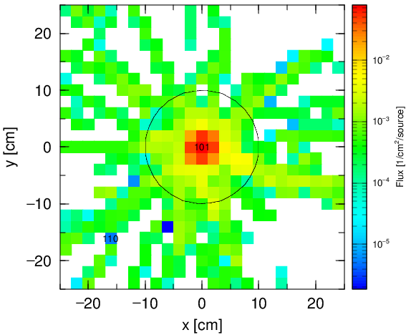
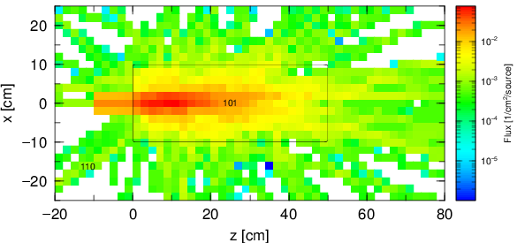
課題3の答え合わせ
[T-Track]を用いて、放射線フルエンスの空間分布を確認しましょう。
lec02.inp
[ P a r a m e t e r s ]
icntl = 0
・ ・ ・ ・ ・ ・
[ T - T r a c k ]
・ ・ ・ ・ ・ ・
axis = xy
file = track_xy.out
part = all
gshow = 3
epsout = 1
[ T - T r a c k ]
・ ・ ・ ・ ・ ・
axis = xz
file = track_xz.out
part = all
gshow = 3
epsout = 1
track_xy.eps
track_xz.eps
Tally for calculating physical quantities

Slide 24
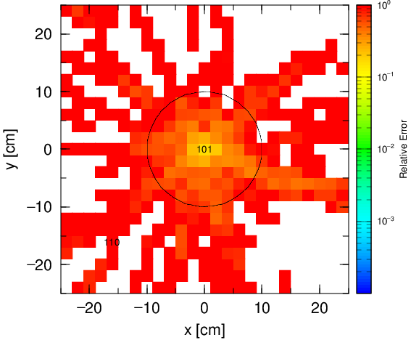
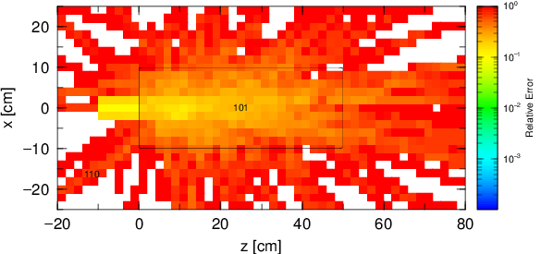
*_err.epsファイルの活用
２次元プロットを出力するタリー（“axis=xy, rz”など）は、その統計誤差を*_err.epsファイルとして出力する。
暖色系は相対誤差が大きい（１に近い）領域を表し、寒色系は相対誤差が小さい領域を表す。
track_xy_err.eps
track_xz_err.eps
Tally for calculating physical quantities

Slide 25
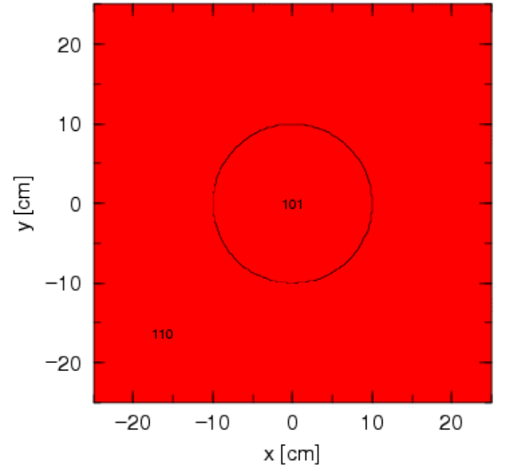
Red Screen
2次元プロットで1つも粒子がタリーされなかった場合、全ての領域が赤色になる。 → インプットファイルに何か問題がある場合が多い！
(例) track_xy.eps for dir = -1.0
Tally for calculating physical quantities

Slide 26
Tallyの使い方（物理量の導出）
どの空間（面）における、どの粒子の、どういった物理量を、どういう形式で、見たいかを指定する。
空間（面）：形状メッシュ(mesh =)を用いて定義する。
粒子：粒子名(part =)を指定する。
物理量：単位(unit =)を選ぶ。
形式：出力データの横軸(axis =)を決める。
（空間のX,Y,Z 座標(x,y,z)、エネルギー(eng)、時間(t)に
応じたメッシュ定義文が必要）
Tally for calculating physical quantities

Slide 27
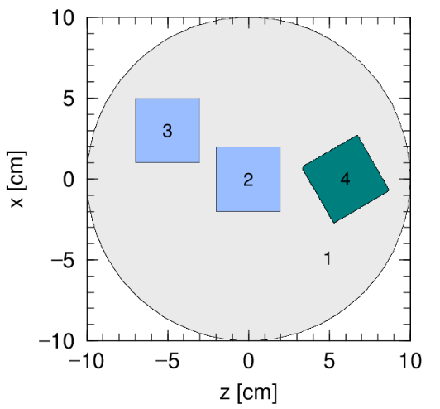
形状メッシュ(mesh=)の種類
形状メッシュには、xyz, r-z, regの3種類がある。
xyzメッシュ:
XYZ座標系で分割
r-zメッシュ:
円柱座標系で分割
領域(reg)メッシュ:
領域番号、セル番号で指定
Z
R
Z
Y
X
Tally for calculating physical quantities

Slide 28
形状メッシュ
lec02.inp
[ T - T r a c k ]
・ ・ ・ ・ ・ ・
mesh = xyz
x-type = 2
nx = 25
xmin = -25.
xmax = 25.
y-type = 2
ny = 25
ymin = -25.
ymax = 25.
z-type = 1
nz = 1
-5.0 5.0
e-type = 1
ne = 1
0.0 5000.0
t-type = 1
nt = 1
0.0 1.0e+6
・ ・ ・ ・ ・ ・
mesh = xyz:
xyz座標系に沿った空間の指定
⇒ x-type, y-type, z-typeサブセクション（入力補助）が必要になる。
X軸（Y軸も同様）
xmin: 最小値
xmax: 最大値
nx: xmin ～ xmax間の分割数
Z軸
nz: 分割数（-5.0～5.0の間）
Tally for calculating physical quantities

Slide 29
メッシュの定義
メッシュを定義することで各座標軸（サブセクション）を分割する
サブセクションの種類はx-type, y-type, z-type, r-type, e-type, t-type, a-type
メッシュの定義方法は以下の5種類 （ただし4,5はあまり使わない）
x軸 y軸 z軸 半径 エネルギー 時間 角度
1: 群数、分点をデータで与える。
（与えるデータはnx+1個）
2,3: 群数と最小値、最大値を与え、等分する。
（2は線形、3は対数で等分する）
x-type = 1
nx = 10
0 1 2 3 5 10
15 20 30 50 100
x-type = 2
nx = 100
xmin = 0
xmax = 1000
x-type = 3
nx = 100
xmin = 0.1
xmax = 5000
4,5: 最小値、最大値、メッシュ幅xdel（5はメッシュ幅の対数値）を与え、等分する。
サブセクションで定義する変数の “x” は、サブセクションの種類に従って“y”, “z”, “r”, “e” , “t” , “a” などに変更する。（例: y-type, ny, ymin )
Tally for calculating physical quantities

Slide 30
課題4
[T-Track]の形状メッシュの群数を増やして、解像度を上げましょう。
lec02.inp
[ T - T r a c k ]
・ ・ ・ ・ ・ ・
mesh = xyz
x-type = 2
nx = 25
・ ・ ・ ・ ・ ・
y-type = 2
ny = 25
・ ・ ・ ・ ・ ・
[ T - T r a c k ]
・ ・ ・ ・ ・ ・
mesh = xyz
x-type = 2
nx = 25
・ ・ ・ ・ ・ ・
z-type = 2
nz = 50
・ ・ ・ ・ ・ ・
形状メッシュの群数を与えるパラメータ nx, ny, nz を4倍にして解像度Up!
ただし、断面の数は変更しない。
（axis = xyのnz 及び axis = xzのny）
track_xy.eps
track_xz.eps
形状メッシュの分割数が少ないと、図示した場合の飛跡が粗くなる。
Tally for calculating physical quantities

Slide 31
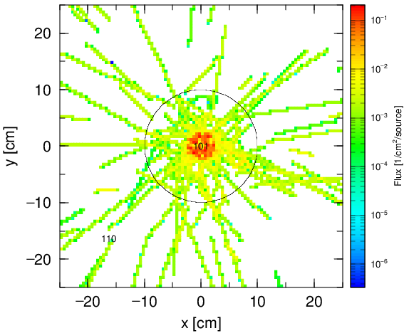
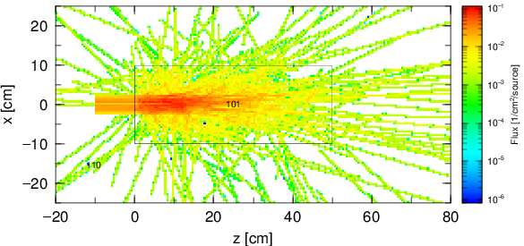
課題4の答え合わせ
[T-Track]の形状メッシュの群数を増やして、解像度を上げましょう。
lec02.inp
[ T - T r a c k ]
・ ・ ・ ・ ・ ・
mesh = xyz
x-type = 2
nx = 100
・ ・ ・ ・ ・ ・
y-type = 2
ny = 100
・ ・ ・ ・ ・ ・
[ T - T r a c k ]
・ ・ ・ ・ ・ ・
mesh = xyz
x-type = 2
nx = 100
・ ・ ・ ・ ・ ・
z-type = 2
nz = 200
・ ・ ・ ・ ・ ・
track_xy.eps
track_xz.eps
メッシュを細かく取ることにより、図示した場合の解像度が増加した。
Tally for calculating physical quantities

Slide 32
課題5
[T-Track]の時間メッシュを分割して、粒子フルエンスの時間変化を確認しましょう。
lec02.inp
[ T - T r a c k ]
・ ・ ・ ・ ・ ・
e-type = 1
ne = 1
0.0 5000.0
t-type = 1
nt = 1
0.0 1.0e+9
・ ・ ・ ・ ・ ・
2つ目の[T-Track] （“axis=xz”の方）の
t-typeサブセクションを変更する。
“t-type=2”とし、0～5 nsecまでを5等分するように各種パラメータを定義する。
（nt, tmin, tmaxをそれぞれ定義、
29ページの「メッシュの定義」を参考）
Tally for calculating physical quantities

Slide 33
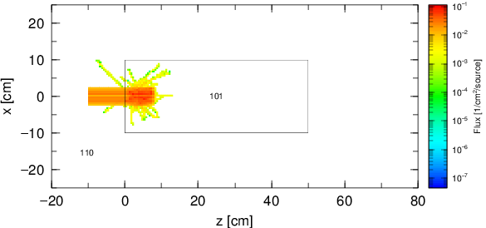
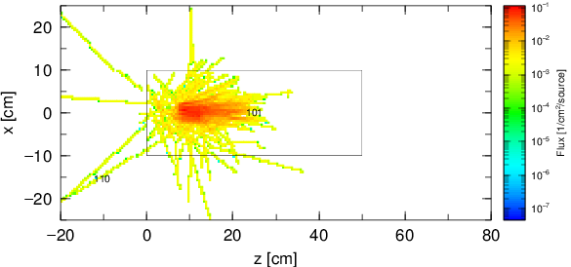
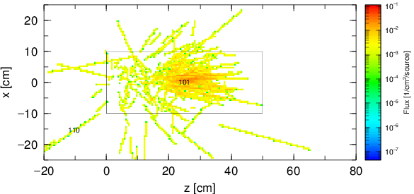
課題5の答え合わせ
[T-Track]の時間メッシュを分割して、粒子フルエンスの時間変化を確認しましょう。
lec02.inp
[ T - T r a c k ]
・ ・ ・ ・ ・ ・
e-type = 1
ne = 1
0.0 5000.0
t-type = 2
nt = 5
$ 0.0 1.0e+9
tmin = 0.0
tmax = 5.0
・ ・ ・ ・ ・ ・
track_xz.eps
1ページ目
（t = 0 ~ 1 nsec）
2ページ目
（t = 1 ~ 2 nsec）
GSviewでは，
スペースとバックスペースキーで
図のページを切り替えられます。
3ページ目
（t = 2 ~ 3 nsec）
p.5で示したようなGIF動画も作成可能。（phits/utility/animation を参照）
Tally for calculating physical quantities

Slide 34
Tallyの使い方
どの空間（面）における、どの粒子の、どういった物理量を、どういう形式で、見たいかを指定する。
空間（面）：形状メッシュ(mesh =)を用いて定義する。
粒子：粒子名(part =)を指定する。
物理量：単位(unit =)を選ぶ。
形式：出力データの横軸(axis =)を決める。
（空間のX,Y,Z 座標(x,y,z)、エネルギー(eng)、時間(t)に
応じたメッシュ定義文が必要）
Tally for calculating physical quantities

Slide 35
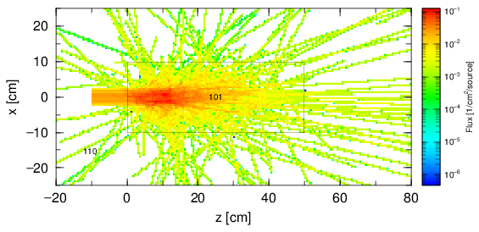
課題6
粒子フルエンスの分布を粒子毎に分けてタリーしてみましょう。
２つ目の[T-Track]のpartパラメータを書き換える。
粒子はproton, neutronなど粒子の名前で、重イオンは12Cのように「質量数＋元素記号」で表現（allは全粒子）
複数の粒子を指定するときはスペース区切り
例： part = 12C proton neutron
全時間をタリーするために、t-typeサブセクションを元に戻す。
lec02.inp
[ T - T r a c k ]
・ ・ ・ ・ ・ ・
t-type = 2
nt = 5
$ 0.0 1.0e+9
tmin = 0.0
tmax = 5.0
・ ・ ・ ・ ・ ・
axis = xz
file = track_xz.out
part = all
・ ・ ・ ・ ・ ・
track_xz.eps
¹²C、陽子、中性子の振る舞いはそれぞれどうなっているだろうか。
Tally for calculating physical quantities

Slide 36
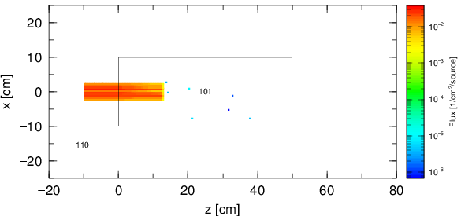
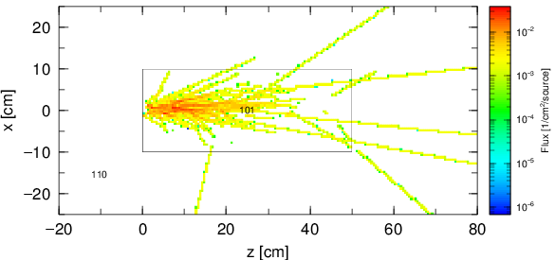
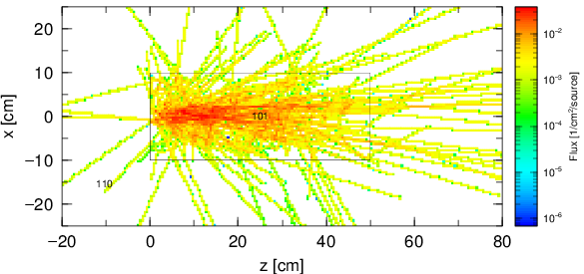
課題6の答え合わせ
粒子フルエンスの分布を粒子毎に分けてタリーしてみましょう。
lec02.inp
[ T - T r a c k ]
・ ・ ・ ・ ・ ・
t-type = 1
nt = 1
0.0 1.0e+9
$ tmin = 0.0
$ tmax = 5.0
・ ・ ・ ・ ・ ・
axis = xz
file = track_xz.out
part = 12C proton neutron
・ ・ ・ ・ ・ ・
track_xz.eps
1ページ目
(part = ¹²C)
2ページ目
(part = proton)
3ページ目
(part = neutron)
Tally for calculating physical quantities

Slide 37
Tallyの使い方
どの空間（面）における、どの粒子の、どういった物理量を、どういう形式で、見たいかを指定する。
空間（面）：形状メッシュ(mesh =)を用いて定義する。
粒子：粒子名(part =)を指定する。
物理量：単位(unit =)を選ぶ。
形式：出力データの横軸(axis =)を決める。
（空間のX,Y,Z 座標(x,y,z)、エネルギー(eng)、時間(t)に
応じたメッシュ定義文が必要）
Tally for calculating physical quantities

Slide 38
課題7
エネルギーの関数として粒子フルエンスの分布をタリーしましょう。
lec02.inp
[ T - T r a c k ]
・ ・ ・ ・ ・ ・
x-type = 2
nx = 100
・ ・ ・ ・ ・ ・
z-type = 2
nz = 200
・ ・ ・ ・ ・ ・
e-type = 1
ne = 1
0.0 5000.0
unit = 1
axis = xz
file = track_xz.out
・ ・ ・ ・ ・ ・
2つ目の[T-Track]セクションのaxisをxzからengに変更する。
出力結果のページ数を減らすために、nxとnzは1に変更する。
“e-type = 2”とし、0～5000MeVまでを100等分するようにパラメータを定義する。
（ne, emin, emaxをそれぞれ定義、
29ページの「メッシュの定義」を参考）
出力ファイル名を“track_eng.out”に変更する。
Tally for calculating physical quantities

Slide 39
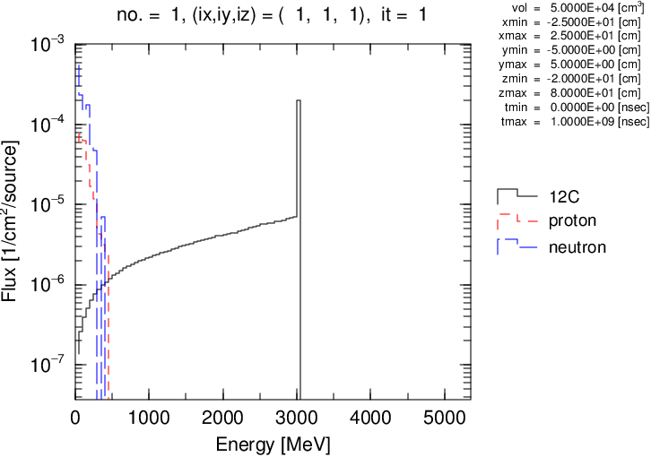
課題7の答え合わせ
エネルギーの関数として粒子フルエンスの分布をタリーしましょう。
lec02.inp
[ T - T r a c k ]
・ ・ ・ ・ ・ ・
x-type = 2
nx = 1
・ ・ ・ ・ ・ ・
z-type = 2
nz = 1
・ ・ ・ ・ ・ ・
e-type = 2
ne = 100
$ 0.0 5000.0
emin = 0.0
emax = 5000.0
unit = 1
axis = eng
file = track_eng.out
・ ・ ・ ・ ・ ・
track_eng.eps
炭素線源のエネルギーは250×12 = 3000 MeV
デフォルト設定では、emin, emaxの値は “MeV” で定義する。
“MeV/u” で定義したい場合は、[Parameters]セクションで“iMeVperU = 1”と設定する。
Tally for calculating physical quantities

Slide 40
課題8
エネルギー軸（横軸）を対数(log)スケールに変えてみましょう。
lec02.inp
[ T - T r a c k ]
・ ・ ・ ・ ・ ・
x-type = 2
nx = 1
・ ・ ・ ・ ・ ・
z-type = 2
nz = 1
・ ・ ・ ・ ・ ・
e-type = 2
ne = 100
$ 0.0 5000.0
emin = 0.0
emax = 5000.0
unit = 1
axis = eng
file = track_eng.out
・ ・ ・ ・ ・ ・
“e-type = 3”とし、eminの値を0MeV以外の値に変更する。
track_eng.eps
対数スケールで見るとどうなるだろうか。
Tally for calculating physical quantities

Slide 41
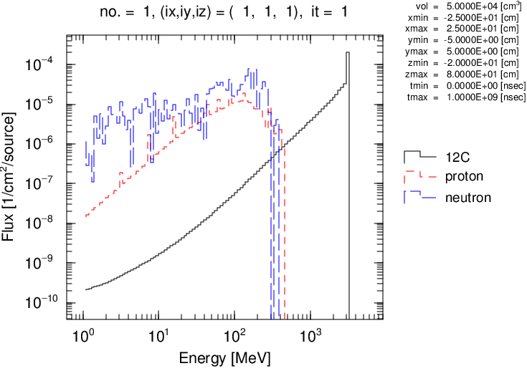
課題8の答え合わせ
エネルギー軸（横軸）を対数(log)スケールに変えてみましょう。
lec02.inp
[ T - T r a c k ]
・ ・ ・ ・ ・ ・
x-type = 2
nx = 1
・ ・ ・ ・ ・ ・
z-type = 2
nz = 1
・ ・ ・ ・ ・ ・
e-type = 3
ne = 100
$ 0.0 5000.0
emin = 1.0
emax = 5000.0
unit = 1
axis = eng
file = track_eng.out
・ ・ ・ ・ ・ ・
track_eng.eps
陽子と中性子の粒子フルエンス分布も同時に確認できるようになった。
Tally for calculating physical quantities

Slide 42
課題9
領域別（円柱の内側と外側）のエネルギー分布をタリーしましょう。
lec02.inp
[ T - T r a c k ]
mesh = xyz
x-type = 2
nx = 1
xmin = -25.
xmax = 25.
y-type = 1
ny = 1
-5.0 5.0
z-type = 2
nz = 1
zmin = -20.
zmax = 80.
・ ・ ・ ・ ・ ・
形状メッシュをxyzメッシュからregメッシュに変更する。（mesh = reg）
regパラメータを追加し、領域番号を与えることでタリー領域を指定する。
領域番号は、円柱の内側が101, 円柱の外側が110。
複数の領域番号を指定するときはスペース区切りで与える。
mesh = xyzのサブセクションを削除もしくはコメントアウトする。
パラメータ追加
削除
or
コメント
アウト
Tally for calculating physical quantities

Slide 43
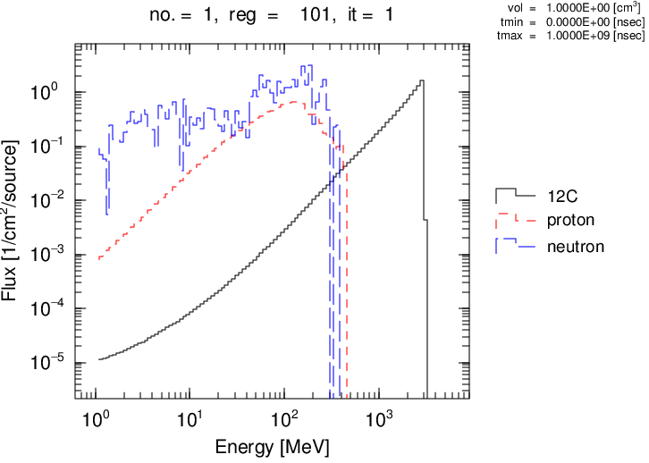
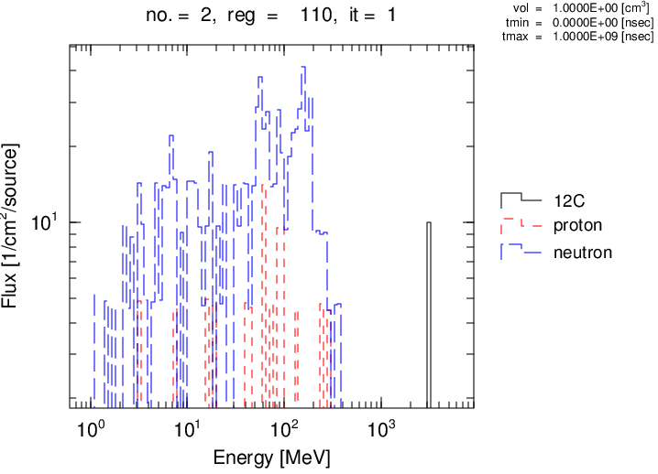
課題9の答え合わせ
領域別（円柱の内側と外側）のエネルギー分布をタリーしましょう。
lec02.inp
[ T - T r a c k ]
mesh = reg
reg = 101 110
$ x-type = 2
$ nx = 1
$ xmin = -25.
$ xmax = 25.
$ y-type = 1
$ ny = 1
$ -5.0 5.0
$ z-type = 2
$ nz = 1
$ zmin = -20.
$ zmax = 80.
・ ・ ・ ・ ・ ・
track_eng.eps
1ページ目
(reg = 101: 水中)
2ページ目
(reg = 110: 真空)
Tally for calculating physical quantities

Slide 44
課題10
[T-Deposit]を用いて、円柱の水に対する付与エネルギー量（吸収線量）の空間分布を確認しましょう。
ファイル”t-deposit.inp”の[T-Deposit]セクションをコピーし、lec02.inpに張り付ける。
lec02.inpをインプットファイルとして、PHITSを実行する。
t-deposit.inp
[ T - D e p o s i t ]
title = Energy deposition in xyz mesh
mesh = xyz
・ ・ ・ ・ ・ ・
unit = 1
material = all
output = dose
axis = xz
file = deposit.out
part = all
gshow = 1
epsout = 1
[T-Deposit]は、指定した空間（物質）に対して付与されたエネルギーを計算するタリー。
Tally for calculating physical quantities

Slide 45
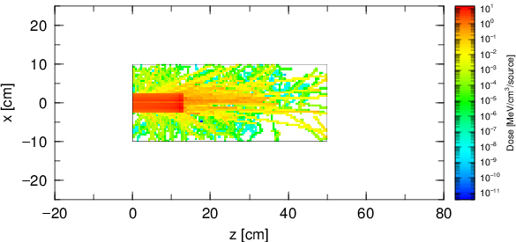
課題10の答え合わせ
[T-Deposit]を用いて、円柱の水に対する付与エネルギー量（吸収線量）の空間分布を確認しましょう。
炭素ビームよるエネルギー付与
deposit.eps
核反応により発生した陽子や中性子などの2次粒子によるエネルギー付与
Tally for calculating physical quantities

Slide 46
Tallyの使い方
どの空間（面）における、どの粒子の、どういった物理量を、どういう形式で、見たいかを指定する。
空間（面）：形状メッシュ(mesh =)を用いて定義する。
粒子：粒子名(part =)を指定する。
物理量：単位(unit =)を選ぶ。
形式：出力データの横軸(axis =)を決める。
（空間のX,Y,Z 座標(x,y,z)、エネルギー(eng)、時間(t)に
応じたメッシュ定義文が必要）
Tally for calculating physical quantities

Slide 47
課題11
[T-Deposit]で出力される量の単位を[MeV/cm³/source]から[Gy/source]に変更しましょう。
単位中の /source の概念は基礎実習IIIで詳しく学習します。
lec02.inp
[ T - D e p o s i t ]
・ ・ ・ ・ ・ ・
unit = 1
material = all
output = dose
axis = xz
file = deposit.out
part = all
gshow = 1
epsout = 1
[T-Deposit]セクションにある“unit”を1から0に変える。
エネルギーが付与される物質の密度からGy=J/kgを計算して出力する。
Tally for calculating physical quantities

Slide 48
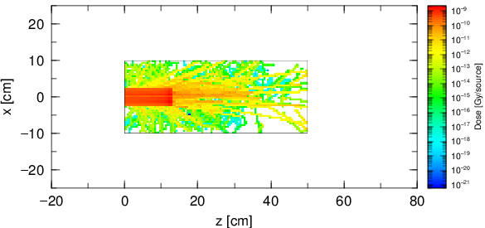
課題11の答え合わせ
[T-Deposit]で出力される量の単位を[MeV/cm³/source]から[Gy/source]に変更しましょう。
lec02.inp
[ T - D e p o s i t ]
・ ・ ・ ・ ・ ・
unit = 0
material = all
output = dose
axis = xz
file = deposit.out
part = all
gshow = 1
epsout = 1
deposit.eps
単位と数値のスケールが変わっている。
Tally for calculating physical quantities

Slide 49
課題12
[T-Deposit]の形状メッシュをxyzメッシュからr-zメッシュに変更して、水部分における付与エネルギーの深さ分布を出力しましょう。
lec02.inp
[ T - Deposit ]
・ ・ ・ ・ ・ ・
mesh = xyz
x-type = 2
nx = 100
xmin = -25.
xmax = 25.
y-type = 1
ny = 1
-5.0 5.0
z-type = 2
nz = 200
zmin = -20.
zmax = 80.
・ ・ ・ ・ ・ ・
axis = xz
file = deposit.out
・ ・ ・ ・ ・ ・
形状メッシュをxyzメッシュからr-zメッシュに変更する。（mesh = r-z）
x-typeサブセクションを削除もしくはコメントアウトする。
y-typeサブセクションをr-typeサブセクションに変更し、0~10cmまでを1群とするようにパラメータを定義する。
axisをxzからzに変更する。
削除
or
コメント
アウト
r-typeに
変更
R
Z
r-zメッシュで深さ方向(z方向）の分布を調べる。
Tally for calculating physical quantities

Slide 50
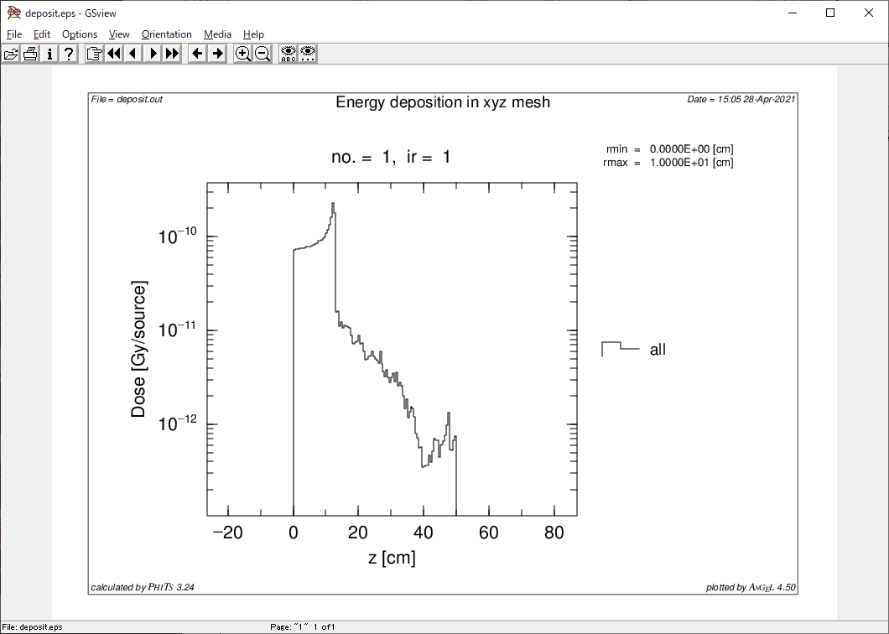
課題12の答え合わせ
[T-Deposit]の形状メッシュをxyzメッシュからr-zメッシュに変更して、水部分における付与エネルギーの深さ分布を出力しましょう。
lec02.inp
[ T - Deposit ]
・ ・ ・ ・ ・ ・
mesh = r-z
$ x-type = 2
$ nx = 100
$ xmin = -25.
$ xmax = 25.
r-type = 1
nr = 1
0.0 10.0
z-type = 2
nz = 200
zmin = -20.
zmax = 80.
・ ・ ・ ・ ・ ・
axis = z
file = deposit.out
・ ・ ・ ・ ・ ・
deposit.eps
炭素ビームのブラッグピークがz = 12 cmの辺りで見える。
Tally for calculating physical quantities

Slide 51
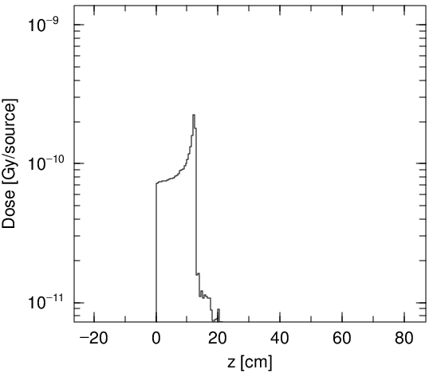
描画ソフトANGEL
ANGELとは？
PHITSのタリー出力をテキスト形式（*.out）から画像形式（*.eps）に変換するプログラム
タリー中にepsout=1と指定することにより，PHITS計算と連動して実行する。
タリー中にangelパラメータを書き込むことにより，軸の調整などができる。 （angelパラメータについてはANGELのマニュアルを参照）
angelパラメータは、テキスト形式のタリー出力ファイルに直接書き込むことも可能
書き変えたタリー出力ファイルを「右クリック→送る→ANGEL」（Windows）もしくは 「ANGELアイコンにドラッグ＆ドロップ」（Mac）することにより，ANGEL単体で動かすことができる。（グラフの再描画のためにPHITSそのものを再実行する必要はない。）
例えば、deposit.outに
p: ymin(1e-11) ymax(1e-9)
を加えANGELを実行
縦軸の範囲を変更
Tally for calculating physical quantities

Slide 52
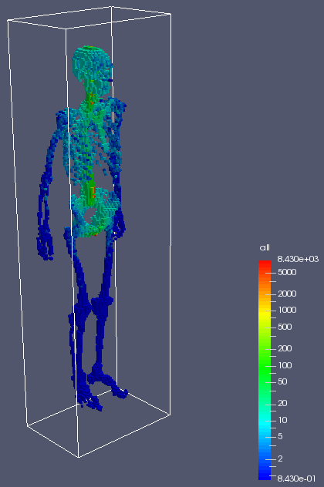
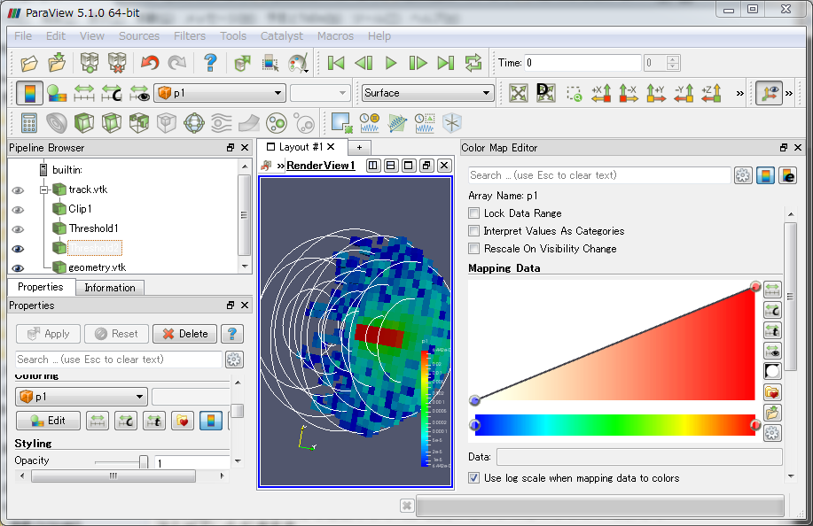
3次元可視化ソフトParaView
汎用の3次元可視化目的に使えるフリーソフト
mesh = xyzのタリー結果を３次元的に可視化できる
各タリーセクション内にvtkout = 1と書くことによりParaView用のフォーマットでタリー結果を出力可能
ParaView + PHITS sample (lecture\advanced\ParaView)
http://www.paraview.org
Tally for calculating physical quantities
Notes:
「実習」 前の基本的な話から

Slide 53
実習内容
Tallyとは何か
Tallyの使い方
  ジオメトリの確認
  物理量の導出
各Tallyの紹介
まとめ
Contents

Slide 54
Tallyの種類（ジオメトリの確認）
[T-Gshow] | ジオメトリ（仮想空間）を2次元で表示するタリー
[T-Rshow] | ジオメトリを2次元で物理量による色分けをして表示するタリー
[T-3Dshow] | ジオメトリを3次元で表示するタリー
Kinds of tallies in PHITS

Slide 55

[T-Gshow], [T-Rshow]
仮想空間に定義したジオメトリの境界線や領域番号、物質番号を表示する。[T-Rshow]では、領域毎に与える値(e.g.,密度)に依存した色付けが可能。
[Parameters]セクションでicntl = 7,9を指定すると、それぞれ輸送計算を行わずに[T-Gshow], [T-Rshow]の出力が可能。
他のタリーにおいてオプション指定も可能。
Kinds of tallies in PHITS

Slide 56
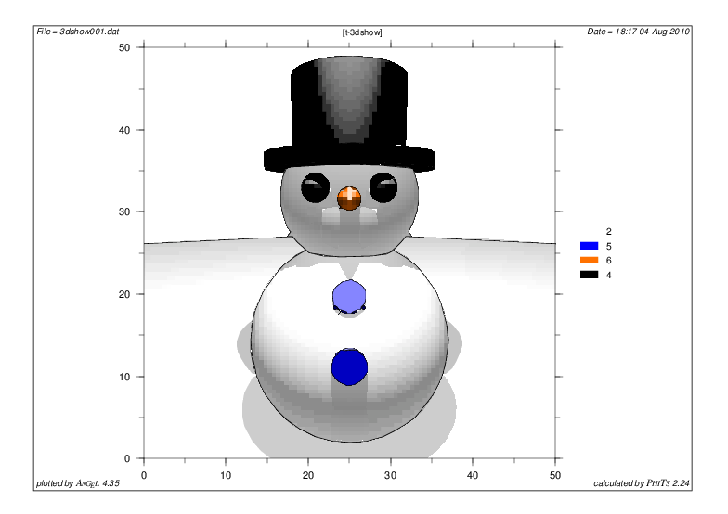
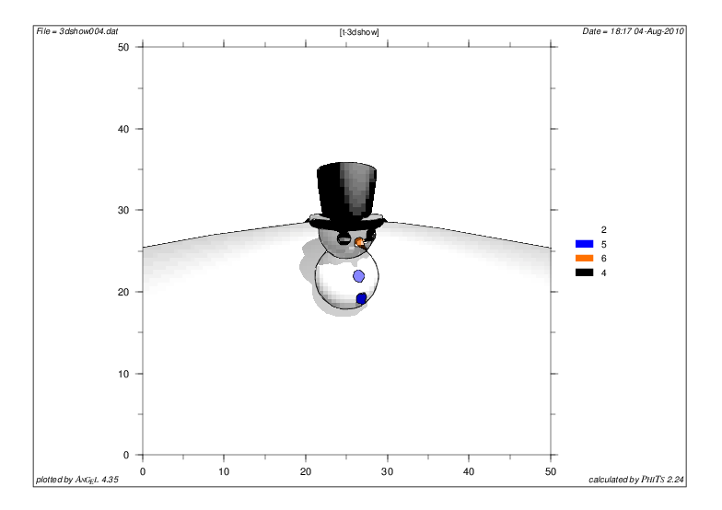
[T-3Dshow]
仮想空間に定義したジオメトリの3次元パース図を出力する。[Parameters]セクションでicntl = 11を指定した場合のみ利用可能。
光源と視点がそれぞれ設定できるため陰影がきれいに表示される。
→ プレゼンテーション用のジオメトリ描画などに最適！
Kinds of tallies in PHITS

Slide 57
[T-3Dshow]
視点
極座標系
画面フレーム
(e-the,e-phi,e-dst)
極座標系
光源
(l-the,l-phi,l-dst)
e-dst
w-dst
w-hgt
(w-mnh)
w-wdt
(w-mnw)
w-mnw × w-mnh ＝ 画素数
100 × 100 (default)
原点 (x0,y0,z0)
XYZ座標系
Kinds of tallies in PHITS

Slide 58
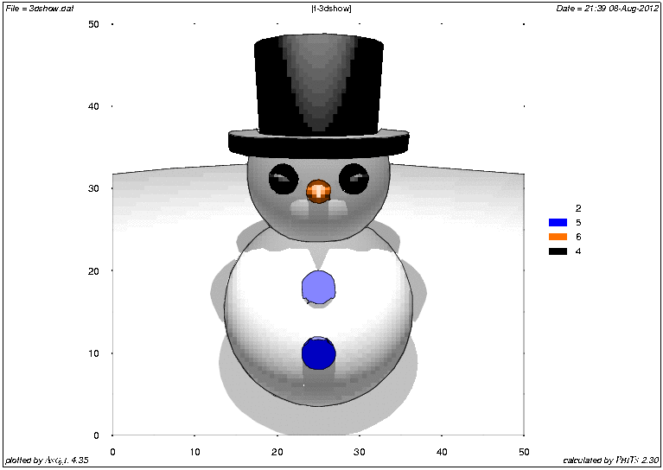
[T-3Dshow]（おまけ）
[t-3dshow]を応用すれば，3次元体系を回転させることができる
詳細はphits\utility\animation\rotate3dshow参照
Kinds of tallies in PHITS

Slide 59
Tallyの種類（物理量の導出）
[T-Track] | 粒子の飛跡長(track length)やフルエンスを導出するタリー
[T-Cross] | 粒子の面横断回数やフルエンスを導出するタリー
[T-Point] | ある点や線上のフルエンスを導出するタリー
[T-Deposit] | 荷電粒子の物質におけるエネルギー付与を導出するタリー
[T-Deposit2] | 2つの領域でのエネルギー付与の相関を出力するタリー
[T-Yield] | 残留核の生成量を導出するタリー
[T-Product] | 線源や核反応による生成粒子を導出するタリー
[T-DPA] | 原子あたりのはじき出し数(DPA)を導出するタリー
[T-LET] | LETの関数として飛跡長や線量を導出するタリー
[T-SED] | 微小領域におけるエネルギー付与分布を導出するタリー
[T-Interact] | 反応数を導出するタリー
[T-DCHAIN] | DCHAIN用入力ファイルを作成するタリー
[T-Time] | Energy cut offとescape粒子の個数を導出するタリー
[T-Adjoint] | 光子輸送のadjoint mode計算で結果を出力するタリー
[T-Volume] | セルの体積を自動で計算するタリー
[T-WWG] | [Weight Window]セクションのパラメーターを出力するタリー
[T-WWBG] | [WW Bias]セクションのパラメータを出力するタリー
[T-Userdefined] | ユーザー定義による任意の物理量を導出するタリー
次ページ
以降で紹介
Kinds of tallies in PHITS

Slide 60
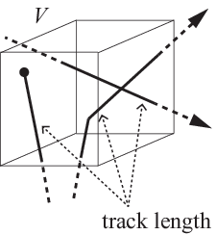
[T-Track]
指定した任意の空間における粒子のフルエンスを求める。
指定した空間中での飛跡長(track length)をカウントしており、その和を空間の体積で割ることによって、単位面積当たりの粒子の流量(1/cm²)を得る。
※ 使い方次第（空間を細かく区切ること）で、放射線の飛跡を観測できる。
Kinds of tallies in PHITS

Slide 61
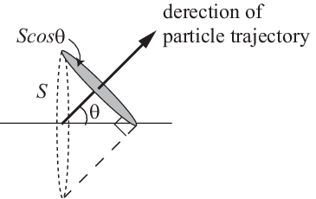
[T-Cross]
指定した任意の面における粒子のカレントまたはフラックス（正確にはフルエンス）を求める。
粒子が面を通過する度にそのままカウントするものがカレントで、面に対する入射角度に応じた重みを付けて求めたものがフラックス。共に、単位面積あたりの粒子の流量を評価する。
direction of particle trajectory
Kinds of tallies in PHITS

Slide 62
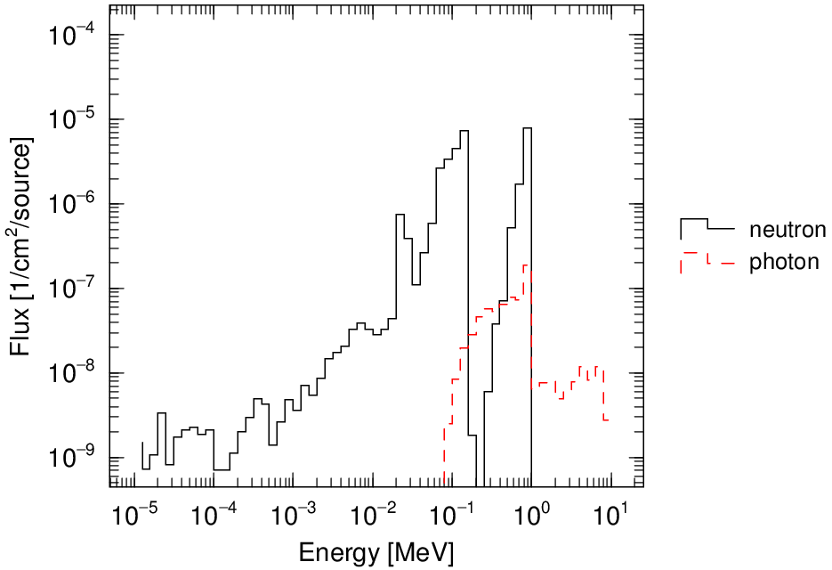
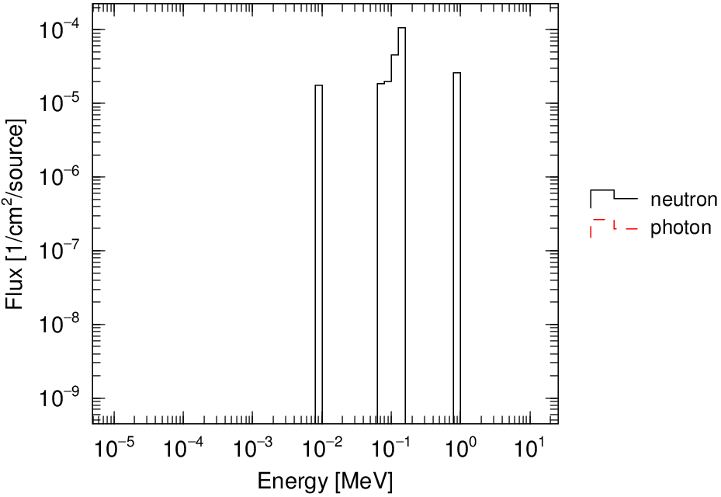
[T-Point]
指定した点や線分上における中性子及び光子フラックス（正確にはフルエンス）を求める。
[T-Track]がある領域を対象とするのに対し、[T-Point]は点や線など体積を持たない領域に対して計算できる。ただし、核データの利用が必須など、その使用にはいくつかの制限がある。
[T-Point]
[T-Track]
同じ条件に対して[T-Point]と[T-Track]で計算した中性子及び光子フルエンス
（utility/tpoint参照）
Kinds of tallies in PHITS

Slide 63
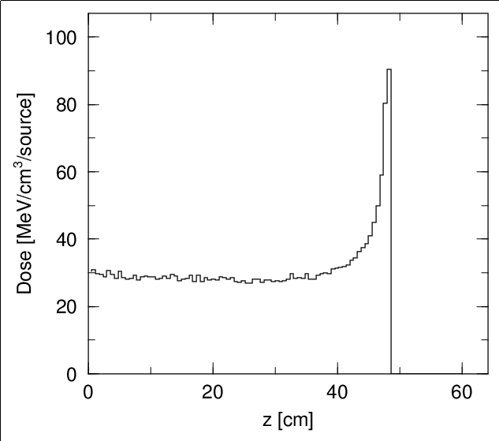
[T-Deposit]
指定した任意の空間における付与エネルギー（熱量）を求める。
基本的には荷電粒子（陽子や電子など）による付与エネルギーを評価する。中性子や光子による付与エネルギーをKerma近似を使って計算することも可能。
[T-Deposit]で計算したBragg曲線
Kinds of tallies in PHITS

Slide 64
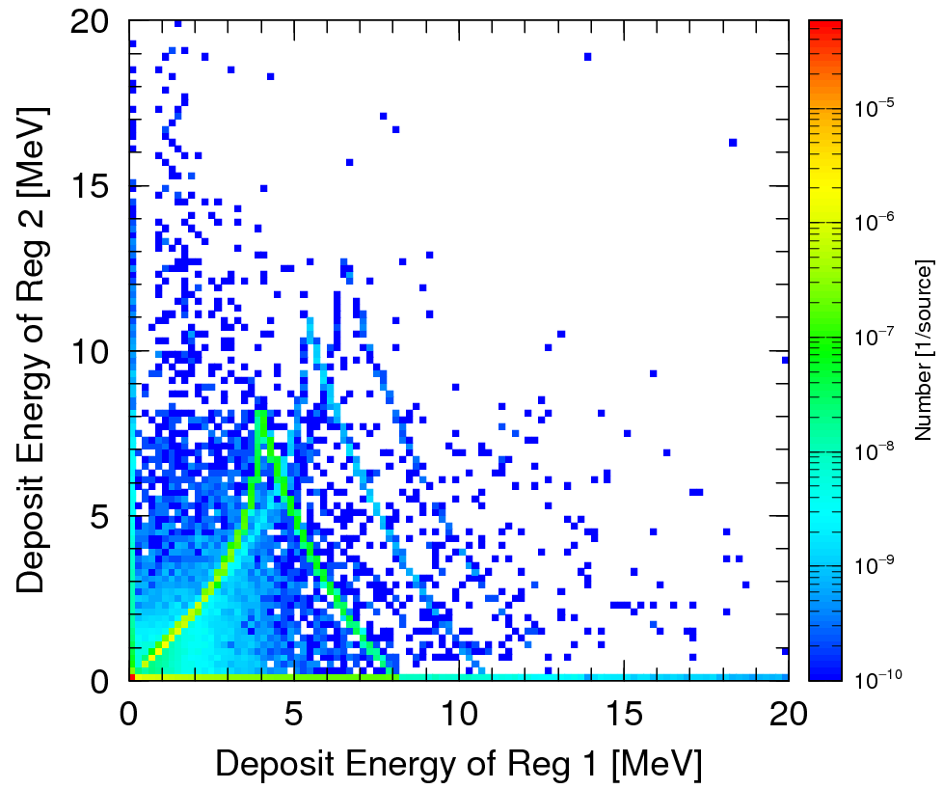
[T-Deposit2]
[T-Deposit]を2つの領域において同時に実行し、得られたエネルギー付与の相関を出力する。
dE-E カウンターなどの模擬が可能。
[T-Deposit2]で計算した、2つの検出器内でのエネルギー付与の相関
Kinds of tallies in PHITS

Slide 65
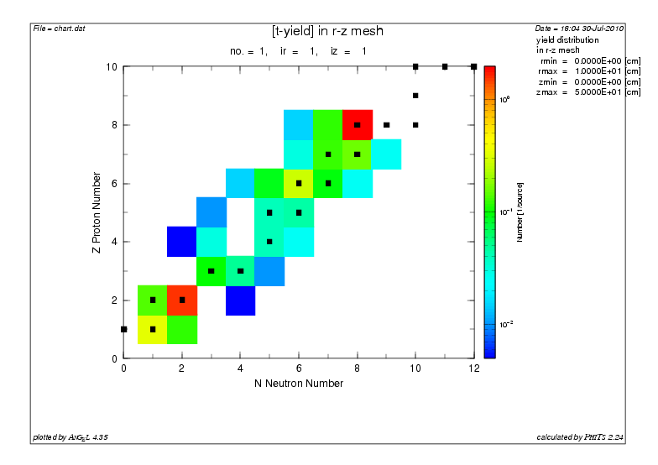
[T-yield], [T-Product]
指定した任意の空間において、原子核反応や原子相互作用を通じて生成される核種を求める。
[T-Yield]では、核図表(nuclear chart)の形式で出力が可能。[T-Product]では、エネルギーや時間に関する分布を評価できる。
フッ素
酸素
窒素
炭素
ホウ素
ベリリウム
リチウム
ヘリウム
水素
[T-Yield]で計算した、原子核反応からの生成各種のチャート図
Kinds of tallies in PHITS

Slide 66
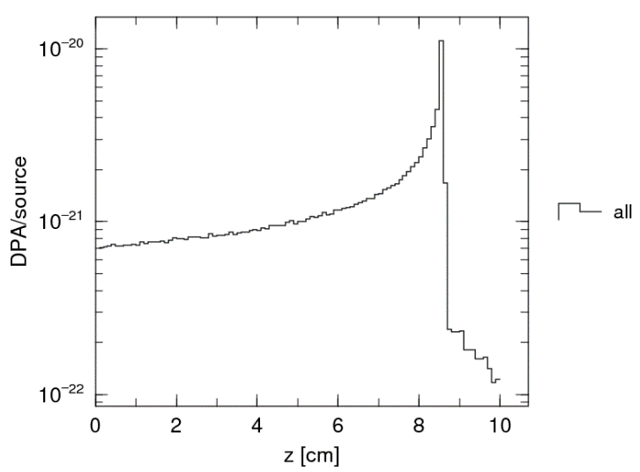
[T-DPA]
指定した任意の空間における原子あたりのはじき出し数（DPA; Displacement Per Atom）を求める。
DPAは照射領域に存在する全原子数に対するはじき出された原子数の比で、粒子フルエンスとはじき出し断面積の積で計算する。
[T-DPA]で計算したDPAの深さ分布の例
Kinds of tallies in PHITS

Slide 67
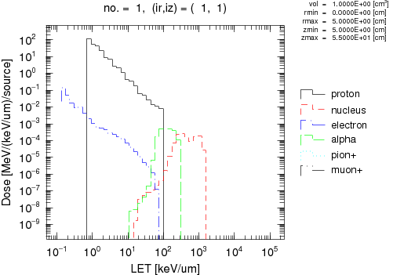
[T-LET], [T-SED]
指定した任意の空間における飛跡長や線量(dose)をLET(dE/dx)やlineal energy(y), specific energy(z)の関数として出力する。
[T-LET]で計算した、LETに対するDose量の分布
Kinds of tallies in PHITS

Slide 68
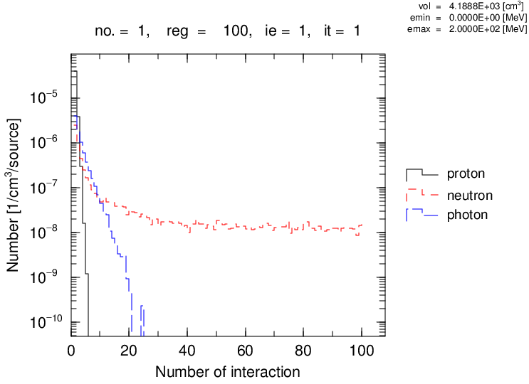
[T-Interact]
指定した任意の空間において、原子核反応や原子相互作用が生じた回数を求める。反応数の平均値や、ヒストリー毎の頻度分布を出力することが可能。
[T-Interact]で計算した反応数の頻度分布
Kinds of tallies in PHITS

Slide 69
[T-DCHAIN]
DCHAIN用の入力ファイルを作成する。
DCHAINは、核反応により生成された残留核（[T-Yield]で計算）と20MeV以下の中性子のフルエンス（[T-Track]で計算）を用いて、照射中や照射後の残留放射能の時間変化を計算するプログラム。
150MeV陽子を水ファントムに6分間で5Gy照射したときの残留放射能の時間変化
詳細はrecommendation/dchain参照

Slide 70
実習内容
Tallyとは何か
Tallyの使い方
  ジオメトリの確認
  物理量の導出
各Tallyの紹介
まとめ
Contents

Slide 71
まとめ
PHITSでは、粒子や放射線の振る舞いを調べるために仮想的な“検出器（タリー）”を使用する。
PHITSには利用できる数多くのタリーが用意されており、大きく分けるとジオメトリの確認と物理量の導出に関するものがある。
各タリーでは，どの空間（面）の、どの粒子に関する、どうような物理量を、どういった形式で、見たいかを指定する必要がある。
各タリーのサンプルはsample/tallyフォルダにあるので，それをコピー&ペーストして各自の計算したい条件に調整する。
Summary
Notes:
《休憩はさむ》
まとめ

Slide 72
宿題
宿題体系の粒子フルエンスを，陽子，中性子ごとに表示するようにする。
[T-Deposit]を調整し，陽子のブラッグピークが見えるようにする。
円柱中心部分（半径2.5cm以内）とその外側で吸収線量-深さ分布の違いを調べる。（r-zメッシュでタリーする）
吸収線量を表示する軸を内側と外側で統一する → [T-Deposit]にANGELパラメータ angel = ymin(最小値) ymax(最大値) を加える。
Homework
Notes:
宿題（3次元体系）

Slide 73
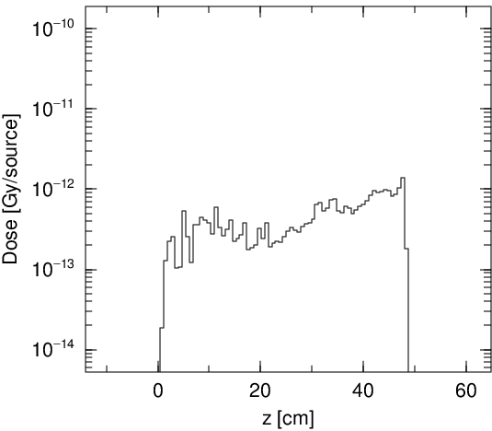
宿題（解答例）
陽子（上）・中性子（下）フルエンス
円柱中心（上）と端側（下）における
吸収線量の深さ分布
Homework

